Slide 1
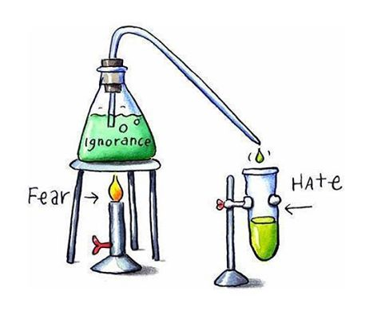
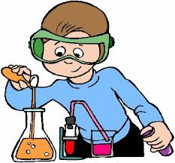
ความปลอดภัยและทักษะในปฏิบัติการเคมี
เรื่อง หน่วยวัด
วิชาเคมี
ชั้นมัธยมศึกษาปีที่ 4
กลุ่มสาระการเรียนรู้วิทยาศาสตร์
ผู้สอน นางสาวฐานมาศ สุดสงวน

Slide 2
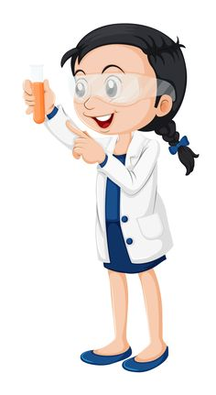
ความปลอดภัยและทักษะในปฏิบัติการเคมี
หน่วยวัด
การระบุหน่วยของการวัดปริมาณต่าง ๆ ในชีวิตประจำวัน
ความยาว มวล อุณหภูมิ อาจแตกต่างกันในแต่ละประเทศ
เช่น การระบุน้ำหนักเป็นกิโลกรัม ปอนด์ หรือ การระบุส่วนสูงเป็น เซนติเมตร ฟุต
ซึ่งทำให้ไม่สะดวกในการเปรียบเทียบหรือสื่อสารให้เข้าใจตรงกัน
บางกรณี อาจนำไปสู่ความเข้าใจผิดที่ทำให้เกิดความเสียหายได้
ดังนั้น เพื่อให้การสื่อสารข้อมูลจากการวัดเป็น ที่เข้าใจตรงกัน จึงมีการตกลงร่วมกันให้มีหน่วยมาตรฐานสากลขึ้น

Slide 3
ความปลอดภัยและทักษะในปฏิบัติการเคมี
หน่วยวัด
หน่วยในระบบเอสไอ
ในปี พ.ศ. 2503 ที่ประชุมนานาชาติว่าด้วยการ ชั่งและการวัด (The General conference on Weights and Measures)
ได้ตกลงให้มีหน่วยวัดสากลขึ้น เรียกว่า ระบบหน่วยวัด ระหว่างประเทศ หรือ เรียกย่อ ๆ ว่า หน่วยเอสไอ (SI units)

Slide 4
ความปลอดภัยและทักษะในปฏิบัติการเคมี
หน่วยวัด
หน่วยในระบบเอสไอ
ซึ่งเป็นหน่วยที่ดัดแปลงจาก หน่วยในระบบเมทริกซ์
โดยหน่วยเอสไอแบ่งเป็น หน่วย พื้นฐาน (SI base units) มี 7 หน่วย
ซึ่งเป็นหน่วยที่ไม่ขึ้นต่อกัน และสามารถนำไปใช้ในการกำหนดหน่วยอื่น ๆ ได้
และหน่วยเอสไออนุพันธ์ (Derived SI units) ซึ่งเป็นหน่วยอื่น ๆ ที่มีความสัมพันธ์กันทางคณิตศาสตร์ของหน่วยเอสไอพื้นฐาน

Slide 5
ความปลอดภัยและทักษะในปฏิบัติการเคมี
หน่วยวัด
ปริมาณ | ชื่อหน่วย | สัญลักษณ์ของหน่วย
มวล | กิโลกรัม (kilogram) | kg
ความยาว | เมตร (meter) | m
เวลา | วินาที (second) | s
อุณหภูมิ | เคลวิน (kelvin) | K
ปริมาณของสาร | โมล (mole) | mol
กระแสไฟฟ้า | แอมแปร์ (ampere) | A
ความเข้มแห่งการส่องสว่าง | แคนเดลลา (candela) | cd
หน่วยในระบบเอสไอ
ตาราง หน่วยเอสไอพื้นฐาน

Slide 6
ความปลอดภัยและทักษะในปฏิบัติการเคมี
หน่วยวัด
หน่วยในระบบเอสไอ
ปริมาณ | ชื่อหน่วย | สัญลักษณ์ของหน่วย
ปริมาตร | ลูกบาศก์เมตร (cubic meter) | M³
ความเข้มข้น | โมลต่อลูกบาศก์เมตร (mol per cubic meter) | Mol/m³
ความหนาแน่น | กิโลกรัมต่อลูกบาศก์เมตร (kilogram per cubic meter) | Kg/m³
ตาราง ตัวอย่างหน่วยเอสไออนุพันธ์

Slide 7
ความปลอดภัยและทักษะในปฏิบัติการเคมี
หน่วยวัด
หน่วยนอกระบบเอสไอ
นอกจากหน่วยในระบบเอสไอแล้ว ในทางเคมียังมีหน่วยอื่นที่ได้รับ การยอมรับและมีการใช้กันอย่างแพร่หลาย ตัวอย่างดังตาราง

Slide 8
ความปลอดภัยและทักษะในปฏิบัติการเคมี
หน่วยวัด
ปริมาณ | ชื่อหน่วย | สัญลักษณ์ของหน่วย | ค่าที่เทียบกับหน่วยไอเอสพื้นฐาน
ปริมาตร | ลิตร(liter) | L หรือ l | 1L = 10⁻³ m³
มวล | กรัม(gram) | g | 1g = 10^{-3 kg}
 | ดอลตัน(dalton) | Da | 1 Da = 1.66 x 10⁻²⁷ kg
 | หน่วยมวลอะตอม (unified atomic mass unit) | u | 1u = 1 Da
ความดัน | บาร์(bar) | bar | 1bar = 10⁻⁵ Pa
 | มิลลิเมตรปรอท (millimeter of mercury) | mmHg | 1 mmHg = 133.32 Pa
 | บรรยากาศ (atmospheric pressure) | atm | 1 atm = 1.013 x 10⁻⁵ Pa ( 1 atm ~ 1 bar)
ความยาว | อังสตรอม (angstrom) | A | 1 A = 10⁻¹⁰ m
พลังงาน | แคลอรี(calorie) | cal | 1 cal = 4.2 J
อุณหภูมิ | องศาเซลเซียส (degree celsius) | ° C | ° C = K - 273
หน่วยนอกระบบเอสไอ

Slide 9
ความปลอดภัยและทักษะในปฏิบัติการเคมี
ตรวจสอบความเข้าใจ
1. ลวดแมกนีเซียมหนา 0.1 มิลลิเมตร สามารถเขียนแสดงความหนาให้อยู่ในรูปสัญกรณ์ วิทยาศาสตร์ในหน่วยเอสไอได้เป็นเท่าใด
0.1 mm = 0.1 x 10⁻³ m
= 1 x 10⁻⁴ m

Slide 10
ความปลอดภัยและทักษะในปฏิบัติการเคมี
ตรวจสอบความเข้าใจ
2. ปริมาตรน้ำที่ได้จากปิเปตต์ 10.00 ลูกบาศก์เซนติเมตร สามารถเขียนแสดงปริมาตรให้อยู่
ในรูปสัญกรณ์วิทยาศาสตร์ในหน่วยเอสไอได้เป็นเท่าใด
1 cm³ = 1 cm x 1 cm x 1 cm
= 0.01 m x 0.01 m x 0.01 m
= 1 x 10⁻⁶ m³
ดังนั้น 10.00 cm³ = 10.00 x 10⁻⁶ m³
= 1.000 x 10⁻⁵ m³

Slide 11
ความปลอดภัยและทักษะในปฏิบัติการเคมี
หน่วยวัด
ในทางวิทยาศาสตร์การคำนวณเกี่ยวกับปริมาณต่าง ๆ อาจจำเป็นต้องมีการเปลี่ยนหน่วย
ให้อยู่ในหน่วยที่เหมาะสมโดยไม่ทำให้ค่าของปริมาณเปลี่ยนแปลง
เช่น ในทางเคมีนิยมระบุพลังงาน ในหน่วยแคลอรี ในขณะที่หน่วยเอสไอของพลังงานคือจูล
ดังนั้น นักเคมีจึงจำเป็นต้องเปลี่ยนหน่วย พลังงานระหว่างแคลอรีและจูลเพื่อให้เหมาะสมกับการใช้งาน
การเปลี่ยนหน่วยทำได้หลายวิธี ในที่นี้จะใช้วิธีการเทียบหน่วย ซึ่งต้องใช้แฟกเตอร์เปลี่ยนหน่วย

Slide 12
ความปลอดภัยและทักษะในปฏิบัติการเคมี
หน่วยวัด
แฟกเตอร์เปลี่ยนหน่วย
แฟกเตอร์เปลี่ยนหน่วย (conversion factors) เป็นอัตราส่วนระหว่างหน่วยที่แตก
ต่างกัน 2 หน่วย ที่มีปริมาณเท่ากัน ตัวอย่างการหาแฟกเตอร์เปลี่ยนหน่วยเป็นดังนี้

Slide 13
ความปลอดภัยและทักษะในปฏิบัติการเคมี
หน่วยวัด
จากความสัมพันธ์พลังงาน 1 cal = 4.2 J เมื่อใช้ 1 cal หารทั้งสองข้างจะได้เป็น
1 cal = 4.2 J
1 cal 1 cal
1 = 4.2 J
1 cal
หรือถ้าใช้ 4.2 J หารทั้งสองข้างจะได้เป็น
1 cal = 4.2 J
4.2 J 4.2 J
1 cal = 1
4.2 J
ดังนั้น แฟกเตอร์เปลี่ยนหน่วยเขียนได้เป็น 1 cal หรือ 4.2 J
4.2 J 1 cal
แฟกเตอร์เปลี่ยนหน่วย

Slide 14
ความปลอดภัยและทักษะในปฏิบัติการเคมี
หน่วยวัด
แฟกเตอร์เปลี่ยนหน่วย
ในทางคณิตศาสตร์เมื่อคูณปริมาณด้วย “1” จะทำให้ค่าของปริมาณเดิมไม่เปลี่ยนแปลง และ แฟกเตอร์เปลี่ยนหน่วย และ ก็มีค่าเท่ากับ 1 ดังนั้นจึงสามารถนำแต่ละแฟกเตอร์ เปลี่ยนหน่วยไปใช้ในการเปลี่ยนหน่วยของปริมาณที่วัดจากหน่วยหนึ่งไปเป็นหน่วยอื่นโดยปริมาณ ไม่เปลี่ยนแปลง สำหรับตัวอย่างแฟกเตอร์เปลี่ยนหน่วยนี้ ใช้เปลี่ยนหน่วยจูลให้เป็นแคลอรีหรือ
แคลอรีให้เป็นจูล ตามลำดับ เช่น พลังงาน 20 cal สามารถเปลี่ยนเป็นหน่วยจูลได้ดังนี้
พลังงาน = 20 cal x 4.2 J
1 cal
= 84 J
1 cal
4.2 J
4.2 J
1 cal

Slide 15
ความปลอดภัยและทักษะในปฏิบัติการเคมี
หน่วยวัด
วิธีการเทียบหน่วย
วิธีการเทียบหน่วย (factor label method) ทำได้โดยการคูณปริมาณในหน่วยเริ่มต้นด้วย แฟกเตอร์เปลี่ยนหน่วยที่มีหน่วยที่ต้องการอยู่ด้านบน ตามสมการ
ปริมาณและหน่วยที่ต้องการ = ปริมาณและหน่วยเริ่มต้น x หน่วยที่ต้องการ
หน่วยเริ่มต้น

Slide 16
ความปลอดภัยและทักษะในปฏิบัติการเคมี
หน่วยวัด
วิธีการเทียบหน่วย
Ex 1. สารละลายกรดไฮโดรคลอริกมวล 20 กรัม ความหนาแน่น 1.18 กรัมต่อลูกบาศก์เซนติเมตร มีปริมาตรเท่าใด
วิธีทํา ปริมาตรของกรดไฮโดรคลอริก = 20 g solution x 1 cm³ solution
1.18 g solution
= 16.95 cm³
คําตอบต้องมีเลขนัยสำคัญ 2 ตัว ดังนั้น สารละลายกรดไฮโดรคลอริกมีปริมาตร
17 ลูกบาศก์ เซนติเมตร

Slide 17
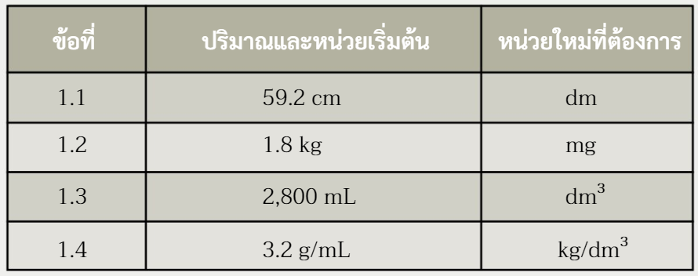
ความปลอดภัยและทักษะในปฏิบัติการเคมี
หน่วยวัด
แบบฝึกหัด
1. จงแสดงวิธีการเปลี่ยนหน่วยไปเป็นหน่วยใหม่ที่ต้องการในแต่ละข้อต่อไปนี้

Slide 18
ความปลอดภัยและทักษะในปฏิบัติการเคมี
หน่วยวัด
แบบฝึกหัด
ข้อที่ | ปริมาณและหน่วยเริ่มต้น | หน่วยใหม่ที่ต้องการ
1.1 | 59.2 cm | dm
1.1 59.2 cm = 59.2 cm x 1 m x 10 dm
100 cm 1 m
= 5.92 dm
ดังนั้น 59.2 cm เท่ากับ 5.92 dm

Slide 19
ความปลอดภัยและทักษะในปฏิบัติการเคมี
หน่วยวัด
แบบฝึกหัด
ข้อที่ | ปริมาณและหน่วยเริ่มต้น | หน่วยใหม่ที่ต้องการ
1.2 | 1.8 kg | mg
1.2 1.8 kg = 1.8 kg x 1000 g x 1000 mg
1 kg 1 g
= 1.8 x 10⁶ mg
ดังนั้น 1.8 kg เท่ากับ 1.8 x 10⁶ mg

Slide 20
ความปลอดภัยและทักษะในปฏิบัติการเคมี
หน่วยวัด
แบบฝึกหัด
ข้อที่ | ปริมาณและหน่วยเริ่มต้น | หน่วยใหม่ที่ต้องการ
1.3 | 2,800 ml | dm³
1.3 2,800 ml = 2,800 ml x 1 L x 1 dm³
1000 ml 1 L
= 2.8 dm³
ดังนั้น 2,800 mL อาจตอบได้เป็น 2.8 dm³ หรือ 2.80 dm³ หรือ 2.800 dm³
เนื่องจากเลขศูนย์อาจมีค่าเป็นศูนย์จริง ๆ จากการวัด หรือเป็นตัวเลขที่ใช้แสดงให้เห็นว่าค่าดังกล่าวอยู่ในหลักพัน

Slide 21
ความปลอดภัยและทักษะในปฏิบัติการเคมี
หน่วยวัด
แบบฝึกหัด
ข้อที่ | ปริมาณและหน่วยเริ่มต้น | หน่วยใหม่ที่ต้องการ
1.4 | 3.2 g/mL | Kg/dm³
1.4 3.2 g/mL = 3.2 g x 1 kg x 1000mL x 1L
1 mL 1000g 1L 1 dm³
= 3.2 kg/ dm³
ดังนั้น 3.2 g/mL เท่ากับ 3.2 kg/ dm³

Slide 22
ความปลอดภัยและทักษะในปฏิบัติการเคมี
หน่วยวัด
แบบฝึกหัด
Ex 2. น้ำบริสุทธิ์ปริมาตร 50.0 ลูกบาศก์เซนติเมตร ที่อุณหภูมิ 20.5 องศาเซลเซียสมีมวลเท่าใด เมื่อความหนาแน่นของน้ำที่อุณหภูมิ 20.5 องศาเซลเซียส เท่ากับ 0.998099 กรัมต่อลูกบาศก์เซนติเมตร
มวลของน้ำ = 50 cm³ x 0.998099 g
1 cm³
= 49.90495 g
คำตอบต้องมีเลขนัยสำคัญ 3 ตัว ดังนั้น น้ำมีมวล 49.9กรัม

Slide 23
ความปลอดภัยและทักษะในปฏิบัติการเคมี
หน่วยวัด
แบบฝึกหัด
Ex 3. สารละลายกรดซัลฟิวริกเข้มข้นร้อยละ 24 โดยมวล มีความหนาแน่น 1.2 กรัมต่อลูกบาศก์เซนติเมตร ถ้าสารละลายกรดซัลฟิวริก 200 ลูกบาศก์เซนติเมตร จะมีกรดซัลฟิวริกกี่กรัม
ปริมาณกรดซัลฟิวริก = 24 g acid x 1.2 g solution x 200 cm³solution
100 g solution 1 cm³ solution
= 57.6 g acid
คำตอบต้องมีเลขนัยสำคัญ 2 ตัว ดังนั้น มีกรดซัลฟิวริก 58 กรัม

Slide 24
ความปลอดภัยและทักษะในปฏิบัติการเคมี
หน่วยวัด
แบบฝึกหัด
Ex.4. ถ้าทองเหลือง 12 กรัม ต้องใช้ทองแดง 9.0 กรัม มีต้นทุนราคาของทองแดงกิโลกรัมละ 200 บาท หาก
ต้องการทองเหลือง 300 กรัม ต้องซื้อทองแดงกี่บาท
ต้องซื้อทองแดง = 9.0 g Cu x 1 Kg Cu x 200 Baht x 300 g brass
12 g brass 1,000 g Cu 1 Kg Cu
= 45 Baht
คำตอบต้องมีเลขนัยสำคัญ 2 ตัว ดังนั้น ต้องซื้อทองแดง 45 บาท

Slide 25
แบบฝึกหัดท้ายบท
เติมเครื่องหมาย / หน้าข้อความที่ถูกต้อง และเครื่องหมาย x หน้าข้อความที่ไม่ถูกต้อง
/
……. 4.1 ข้างขวดน้ำดื่มยี่ห้อหนึ่งระบุว่าปริมาตรน้ำภายในขวดเท่ากับ 0.6 ลิตร หมายความว่าน้ำ ดื่มในขวดนั้นมีน้ำปริมาตร 600 มิลลิลิตร
……. 4. 2 ใช้ปิเปตต์แบบปริมาตรขนาด 10 ลูกบาศก์เซนติเมตร ปิเปตต์สารละลาย A ถ่ายลง ในบีกเกอร์ สารละลาย A ในบีกเกอร์มีปริมาตรเท่ากับ 10.00 มิลลิลิตร
……. 4.3 สารละลาย B ในขวดกำหนดปริมาตรขนาด 250 มิลลิลิตร หมายความว่าเมื่อเท สารละลาย B ออกมาใส่บีกเกอร์สามารถวัดปริมาตรได้เท่ากับ 250 มิลลิลิตร
/
x
สารละลาย B ในขวดกำหนดปริมาตรขนาด 250 มิลลิลิตร หมายความว่าปริมาตรสารละลาย B ที่บรรจุในขวดกำหนดปริมาตรเท่ากับ 250.00 มิลลิลิตร

Slide 26
แบบฝึกหัดท้ายบท
เติมเครื่องหมาย / หน้าข้อความที่ถูกต้อง และเครื่องหมาย x หน้าข้อความที่ไม่ถูกต้อง
/
……. 4.4 ในการไขสารละลายออกจากบิวเรตต์จะอ่านเลขทศนิยมของปริมาตรของ
สารละลายได้ 2 ตําแหน่งเสมอ
……. 4.5 เมื่อตวงสารละลาย C โดยใช้กระบอกตวงให้มีปริมาตร 100.00 มิลลิลิตร
แล้วเทใส่ในบีกเกอร์ขนาด 250 มิลลิลิตร จะสามารถอ่านปริมาตรของสารละลาย C
ได้เท่ากับ 100.00 มิลลิลตร
x
ตวงสารละลาย C โดยใช้กระบอกตวงให้มีปริมาตร 100.00 มิลลิลิตร แล้วเทสารละลาย C ใส่ในบีกเกอร์ขนาด 250 มิลลิลิตรจะสามารถอ่านปปริมาตรของสารละลาย C ได้เท่ากับ 100 มิลลิลิตร

